Slide 1
Réussir la digitalisation de l’assurance africaine
Souleye DIOUF, Conseiller en assurance et transformation digitale
Mail : souleyediouf@gmail.com

Slide 2
Transformation digitale ?
Définitions:
« La transformation digitale, parfois appelée transformation numérique, désigne le processus qui consiste, pour une organisation, à intégrer pleinement les technologies digitales dans l'ensemble de ses activités » Wikipedia
La Transformation Digitale
c’est l’utilisation des nouvelles technologies pour créer :
Nouveaux modes d’interaction avec mes clients, mes partenaires;
Créer de nouveaux mode de travail ou accès à l’information en interne
Créer de nouveaux services donc de nouveaux business model.

Slide 3
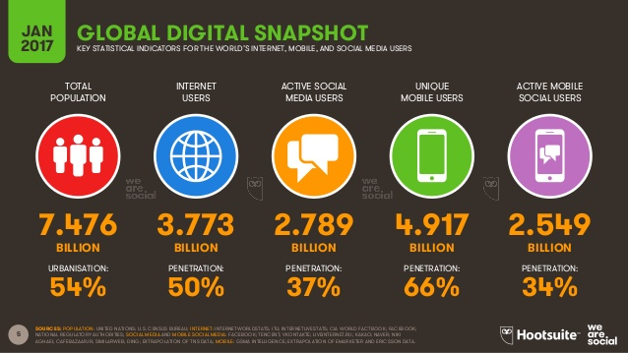
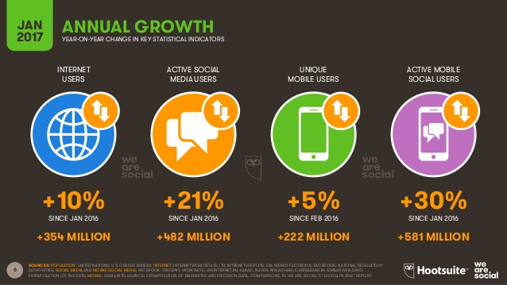
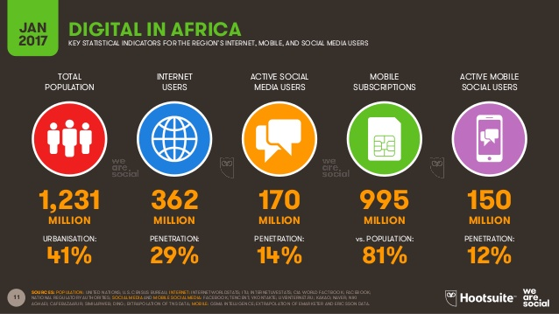
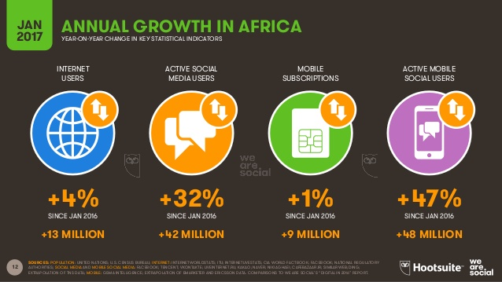
Le digital en chiffres

Slide 4
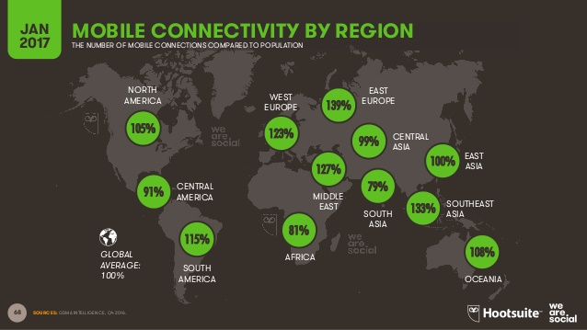
Le digital en chiffres

Slide 5
Le digital en chiffres : AFRIQUE
Population : 1,231 milliard
362 Millions d’utilisateurs Internet
89 % de mobiles connectés
$ 75 Milliards : Chiffres d’affaires du e-commerce d’ici 2025, McKinsey
+600 millions d’abonnés mobiles d’ici 2020, Rapport Fédération Prof. Télécom GSMA
Le mobile comme enjeu majeur dans la transformation digitale.

Slide 6
Expériences hors assurance
SERVICES
Informations
Réservations
Paiement
Carburant
Eau
électricité
téléphone
pensions
Scolarité
…
Solde compte
Transfert d’argent
RV chez le docteur
…etc.

Slide 7
Comment s’y préparer ?

Slide 8
Aperçu d’un état des lieux
CONTRAINTES | OPPORTUNITES
Réglementation | Taille du marché
Manque d’animation des Fédérations Nationales | Taux de pénétration d’internet
Formation | e-commerce
MARCHE
FAIBLESSES | FORCES
Lourdeur administrative | Compétences
Manque d’innovation | Système d’information (ERP)
Manque d’ouverture | Internet
Manque de formation dans le digital | Portefeuille clients
COMPAGNIES

Slide 9
BIG DATA
L’analyse des Big Data permet ,
comprendre la clientèle
booster les ventes
d’améliorer la gestion interne de cotre
Pour convertir les données en informations exploitables, il est nécessaire de s’équiper de meilleurs outils analytiques
Solution alternative : Cloud
Analyser
Résultats
Variétés des sources
Volumétrie des données
Fréquences
Véracité relative ( toutes les données ne sont pas fiables
Améliorer la satisfaction client
Prévenir les risques opérationnels
Améliorer vos produits

Slide 10
Comprendre le client ?
Information :
Accessible
Simple
Instantanée

Slide 11
Top management
Visionnaire du changement
Définir la stratégie digitale avec le personnel
Engagement fort
S’adapter au changement
Encourager l’innovation
Ouverture

Slide 12
Sensibilisation
RH
Evaluer les compétences
Bâtir de nouvelles relations avec les partenaires sociaux
Former / Intégrer le numérique
Encourager la mobilité
Marketing & communication
Porter les idées à l’extérieur
Définir les règles de communication
Informatique
Ecouter / Partager
Gérer la transformation / Animer l’innovation
Optimiser la sécurité …
Technique, Finance,
S’adapter aux nouvelles règles de souscription, gestion des sinistres…
Comprendre, analyser les chiffres
Juridique, Gouvernance
Autres collaborateurs
Acteur du changement / Avoir confiance à l’avenir
Gérer le stress
Autres acteurs de l’écosystème
Clients : exigeants
Fournisseurs et prestataires ( repenser le marketing)

Slide 13
Système d’information
Repenser le système d’information
Progiciel de Gestion
Investissements lourds
Durée
Plateforme
Simple
Accessible
Exemple : Portail et/ou Application mobile

Slide 14
Réglementation
Accompagner le secteur :
Ouverture
Dématérialisation des contrats
Signature électronique
….
Commission :
CIMA
FANAF
BANQUES CENTRALES
Divers acteurs

Slide 15
Conclusion : Recommandations simples
Top management
Sensibilisation
Système d’information
Réglementation
…
+ + +
Formation
Animation Fédérations Nationales d’Assurances
…

Slide 16
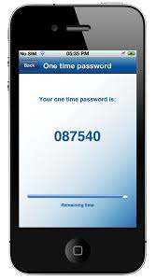
Exemple d’Application mobile
Client
Particuliers
DIASPORA
Paiement
Services
Paiement
Accès aux contrats
Demande de prise en charge
Simuler des devis
Géo localisation
Notification
Informations
Dates d’effet, Echéance, garanties…
Prestataires santé, Garage, Assistance
Rappel échéance contrat, remboursement des frais santé…etc
Police, Sapeur, Urgences
Déclaration de sinistre
Hospitalisation, analyse..
Paiement
Nouveaux produits, offres..
Tigo / WARI
Orange Money
CLIENT
M-PESA
Santé
Visa
Auto
Pay Pal
Voyage
Epargne

Slide 17
L’avenir appartient aux gestionnaires de données et aux assureurs pour dicter les règles
Je vous remercie !

